Slide 1
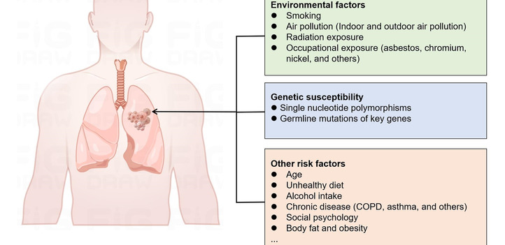
Encontro de Ciência e Inovação 2023
Frequência de história familiar de câncer em portadores de carcinoma de pulmão de células não pequenas e associação com sobrevida global.
Santos N. A. M.; Cordeiro de Lima V. C.
INTRODUÇÃO
OBJETIVO
A sobrevida global será descrita como o tempo entre a data do diagnóstico de câncer de pulmão e a morte por qualquer causa. As curvas de sobrevida serão calculadas pelo método de Kaplan-Meier e o seguimento mediano pelo inverso do Kaplan-Meier. O impacto das variáveis de interesse na sobrevida global será avaliado pelo método do log-rank e as variáveis com associação significativa serão integradas num modelo multivariado pelo método de regressão de Cox.
O Câncer de pulmão (CP) é o segundo câncer mais diagnosticado na população mundial e é a principal causa de morte por carcinoma. O Câncer de pulmão de células não pequenas (CPCNP) representa 80 a 85% de todo os casos de CP.
Alguns estudos constataram que existem evidências de que fatores genéticos hereditários podem estar associados a suscetibilidade ao CP. Entretanto, tais fatores de risco predisposição hereditária do CPCNP não são bem descritos, nem compreendidos totalmente.
Dessa forma, entender o histórico familiar de câncer pacientes portadores de CPCNP pode ajudar a elucidar a etiologia do CPCNP, principalmente entre não fumantes, e possibilitar o rastreio e diagnóstico precoce, tratamento direcionado e estratégias de prevenção.
Geral:
- Avaliar a frequência de história familiar de câncer de pulmão e câncer em geral entre portadores de CPCNP não metastático e o impacto da história familiar na sobrevida global.
Específicos:
- Avaliar o impacto do grau de parentesco na sobrevida global de portadores de câncer de pulmão de células;
- Avaliar o impacto de história familiar de câncer de pulmão na sobrevida global de portadores de câncer de pulmão de células;
- Avaliar o impacto de história familiar de câncer de pulmão na sobrevida global de portadores de carcinoma de células escamosas.
RESULTADOS E CONCLUSÃO
O presente estudo pretende avaliar a contribuição de fatores hereditários através da avaliação da relação entre a história familiar de câncer e câncer de pulmão entre pacientes com CPCNP. Além disso, será possível conhecer como a história familiar de câncer e de câncer de pulmão podem afetar os resultados clínicos desses pacientes.
MÉTODOS
O estudo é de caráter clínico observacional descritivo de coorte retrospectiva com enfoque quantitativo. Serão incluídos no estudo todos os pacientes diagnosticados com CPCNP, tratados no A.C.Camargo Cancer Center, no período de 2019 a 2022.
As variáveis coletadas serão: idade ao diagnóstico, data do diagnóstico, data e status do último seguimento, histologia, estadiamento, tipo de tratamento, história familiar de câncer; história familiar de câncer de pulmão; grau de parentesco do familiar acometido com câncer; história pessoal de câncer, performance status e comorbidades.
Variáveis contínuas serão sumarizadas como média e desvio padrão ou mediana e intervalo interquartil e as variáveis categóricas como porcentagens. Comparações entre grupos serão realizadas pelo teste t-Student ou Kruskal-Wallis para variáveis contínuas, ou teste do Qui-quadrado ou exato de Fisher para variáveis categóricas, quando apropriado.
Referências:
[1] Sung H, Ferlay J, Siegel RL, Laversanne M, Soerjomataram I, Jemal A, Bray F. Global Cancer Statistics 2020: GLOBOCAN Estimates of Incidence and Mortality Worldwide for 36 Cancers in 185 Countries. CA Cancer J Clin. 2021 May;71(3):209-249. doi: 10.3322/caac.21660. Epub 2021 Feb 4. PMID: 33538338.
[2] Siegel RL, Miller KD, Fuchs HE, Jemal A. Cancer statistics, 2022. CA Cancer J Clin. 2022 Jan;72(1):7-33. doi: 10.3322/caac.21708. Epub 2022 Jan 12. PMID: 35020204.
[3] Chen P, Liu Y, Wen Y, Zhou C. Non-small cell lung cancer in China. Cancer Commun (Lond). 2022 Oct;42(10):937-970. doi: 10.1002/cac2.12359. Epub 2022 Sep 8. PMID: 36075878; PMCID: PMC9558689.
[4] Duma N, Santana-Davila R, Molina JR. Non-Small Cell Lung Cancer: Epidemiology, Screening, Diagnosis, and Treatment. Mayo Clin Proc. 2019 Aug;94(8):1623-1640. doi: 10.1016/j.mayocp.2019.01.013. PMID: 31378236.
[5] Alexander M, Kim SY, Cheng H. Update 2020: Management of Non-Small Cell Lung Cancer. Lung. 2020 Dec;198(6):897-907. doi: 10.1007/s00408-020-00407-5. Epub 2020 Nov 11. PMID: 33175991; PMCID: PMC7656891.
[6] Kanwal M, Ding XJ, Cao Y. Familial risk for lung cancer. Oncol Lett. 2017 Feb;13(2):535-542. doi: 10.3892/ol.2016.5518. Epub 2016 Dec 20. PMID: 28356926; PMCID: PMC5351216.
Figura 1: Fatores ambientais, suscetibilidade genética e outros fatores de risco para CP.
Fonte: Chen; Liu; Wen; Zhou, 2022.

